Slide 1
SOSYAL ETKİ VE UYMA

Slide 2
SOSYAL ETKİ VE UYMA
Toplum hayatı içinde tutum ve davranışlarımız, bir başkasının varlığıyla etkilenmektedir.
Çünkü ortada bir “sosyal etkileşim” vardır.
Ele alınan toplum birimi KÜÇÜLDÜKÇE=> üyeler arasındaki benzerlik artar.
Benzer davranma eğilimi “ahenk” yaratır; bu da yaşama uyum sağlama ve yaşamla başa çıkma açısından yararlı ve gereklidir.

Slide 3
UYMA
Birey, “başkalarının davranışlarına güvenerek”, bu davranışın “gerçeği yansıttığına inanarak”=> kendilerine rehber edinebilir.
O halde; “uyma davranışı”=> kişinin GERÇEĞİ TANIMLAMASINA yardım eder.

Slide 4
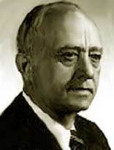
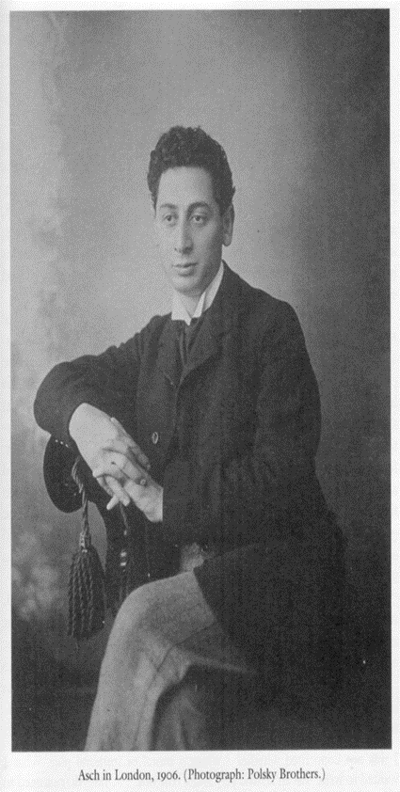
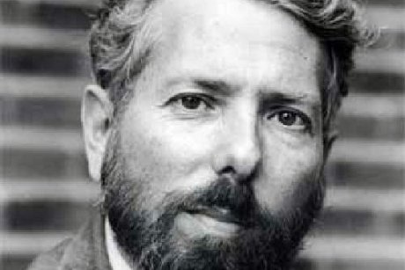
1. Araştırma:
Klasik çalışmalar
SHERIF’IN GRUP NORMUNUN OLUŞMASI
DENEYİ
2. Araştırma:
ASCH’IN UYMA DENEYİ
3. Araştırma:
MILGRAM’IN İTAAT DENEYİ

